Slide 1
Πρόγραμμα Μεταπτυχιακών Σπουδών:
«Επιστήμες της Αγωγής - Εξ Αποστάσεως Εκπαίδευση με την χρήση των ΤΠΕ (e-Learning)»
Σχεδιασμός,ανάπτυξη και αποτίμηση διαδραστικού υλικού με τη μέθοδο της ΕξΑΕ στο πλαίσιο του μαθήματος Α1 : Εισαγωγή στην Ανοικτή και Εξ Αποστάσεως Εκπαίδευση
ΠΛΑΚΑ ΓΕΩΡΓΙΑ
Επιτροπή Κρίσης ΔΕ
Ε. ΠΑΠΑΒΑΣΙΛΕΙΟΥ | Π. ΑΝΑΣΤΑΣΙΑΔΗΣ | Χ. ΜΟΥΖΑΚΗΣ
Ρέθυμνο, 2020

Slide 2

Σκοπός παρούσας εργασίας
Να εμπλουτίσει τη μάθηση του συγκεκριμένου μαθήματος με την εφαρμογή νέων εργαλείων.
Παρουσίαση του μαθήματος μέσα από ένα πολυμορφικό υλικό που συνδυάζει την εφαρμογή όλων των αρχών της ΕξΑΕ.
Εφαρμογή της αρχής από την θεωρία στην πράξη.
Αποτίμηση και κριτική αξιολόγηση του πολυμορφικού υλικού που δημιουργήθηκε μέσα από μια συγκριτική ανάλυση της κειμενοκεντρικής παρουσίασης που εφαρμόζεται μέχρι τώρα σε σχέση με το διαδραστικό υλικό που δημιουργήθηκε.

Slide 3

Ερευνητικά ερωτήματα εργασίας
Ποιες είναι οι απόψεις και προοπτικές που συμβάλλουν στην καθιέρωση της εξ αποστάσεως εκπαίδευσης ως θεμελιώδη μέθοδο των ανοικτών συστημάτων εκπαίδευσης και ταυτόχρονα το σημείο απόκλισης και διαφοροποίησης από τα συμβατικά;
Πως με την εφαρμογή εκπαιδευτικού υλικού διαμορφωμένο με βάση τις αρχές της ανοικτής και εξ αποστάσεως εκπαίδευσης μπορεί να καλυφθεί το κενό της απόστασης που παρεμβάλλεται μεταξύ σπουδαστή και εκπαιδευτή αλλά και να επιτραπεί η αυτονομία του σπουδαστή;
Ποιες αλλαγές παρατηρούνται στη μαθησιακή διαδικασία με την εφαρμογή του διαδραστικού εκπαιδευτικού υλικού όπως προκύπτει από την συγκριτική ανάλυση με την κειμενοκεντρική παρουσίαση του μαθήματος;

Slide 4

Συνεισφορά της διπλωματικής
Επιχειρεί να αποτελέσει έναυσμα και πηγή έμπνευσης για εκπαιδευτικούς της συναφούς ειδικότητας ώστε να μπορέσουν να μετουσιώσουν τη διδασκαλία τους σε μια διδασκαλία, όπου τον πρωταγωνιστικό ρόλο θα τον έχουν οι ίδιοι οι σπουδαστές, οι οποίοι μέσω της διάδρασης τους με το υλικό, αλλά και παράλληλα με τη δια ζώσης διδασκαλία, θα ενημερωθούν για το θεωρητικό πλαίσιο της ανοικτής και εξ αποστάσεως εκπαίδευσης.

Slide 5

Δομή της εργασίας
Θεωρητικό πλαίσιο
Σχεδιασμός εκπαιδευτικού υλικού
Δημιουργία εκπαιδευτικού υλικού
Αποτίμηση-Κριτική αξιολόγηση του εκπαιδευτικού υλικού
Συμπεράσματα- Προτάσεις

Slide 6

Θεωρητικό πλαίσιο (1/7)
Ανοικτή & εξ αποστάσεως εκπαίδευση
Μη ταυτόσημες έννοιες
Ανοικτή ➔ διεύρυνσης, πρόσβασης & ανοίγματος ιδρυμάτων παιδείας, εκπαιδευτικών προγραμμάτων & υπουργείων παιδείας.
Διερεύνηση των οικονομικών/κοινωνικών συνθηκών & εξελικτική πορεία της ΑΕξΑΕ
Εξ αποστάσεως εκπαίδευση ➔ φυσική απουσία του διδάσκοντα από το σχολείο & εκπαιδευτικό οργανισμό & παραγωγή ειδικά σχεδιασμένων διδακτικών εγχειριδίων.
Η εξέλιξη της ΑΕξΑΕ στις Η.Π.Α
Η ΑΕξΑΕ στην Ευρώπη και την Αφρική
Η εξέλιξη του Βρετανικού Ανοικτού Πανεπιστημίου
Η ΑΕξΑΕ διεθνώς και στην Ελλάδα

Slide 7
Θεωρητικό πλαίσιο (2/7)
Χαρακτηριστικά της ανοικτής & εξ αποστάσεως εκπαίδευσης
Θεωρίες της εξ αποστάσεως εκπαίδευσης
Θεωρία της ανεξαρτησίας & αυτονομίας
Θεωρία της αλληλεπίδρασης & επικοινωνίας
Θεωρία της βιομηχανοποίησης της διδασκαλίας
Σύνθεση βασικών θεωριών
Θεωρία της ισοδυναμίας
Θεωρία της συνεργατικής ελευθερίας
Θεωρίας της πολυμορφικής εκπαίδευσης
Επίπεδο οργάνωσης της μάθησης
Επίπεδο μέσων & τεχνολογιών
Επίπεδο κοινωνικής επικοινωνίας & συνεργασίας
Επίπεδο διαμόρφωσης προσωπικών & αναπτυξιακών μορφωτικών πορειών
Σύγχρονες θεωρητικές προσεγγίσεις

Slide 8
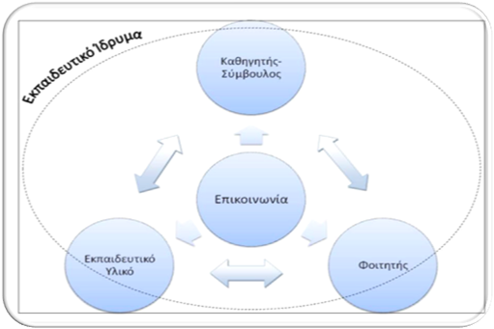
Θεωρητικό πλαίσιο (3/7)
Ρόλος της επικοινωνίας στην εξΑΕ
Τύποι επικοινωνίας & αλληλεπίδρασης
Ανεξαρτησία & αυτονομία
Ρόλος του εκπαιδευτή
Καθηγητής σύμβουλος ως «διευκολυντής μάθησης»
Καθηγητής σύμβουλος ως «εμψυχωτής»
Καθηγητής σύμβουλος στο ΕΑΠ
Ομαδική συμβουλευτική συνάντηση (Ο.Σ.Σ.)
Υποστηρικτικός ρόλος του καθηγητή
Ρόλος των γραπτών εργασιών
Φόρμα ανατροφοδότησης
Είδη γραπτών σχολίων

Slide 9
Θεωρητικό πλαίσιο (4/7)
Ελληνικό Ανοικτό Πανεπιστήμιο
Πρόσβαση: Παρέχει τίτλους-Πτυχία-Μεταπτυχιακά-Διδακτορικά Διπλώματα
Πρόγραμμα Σπουδών: Ολοκλήρωση θεματικών ενοτήτων
Ανοικτό Πανεπιστήμιο Κύπρου
Πρόσβαση: Παρέχει τίτλους-Πτυχία-Μεταπτυχιακά-Διδακτορικά Διπλώματα
Διδακτικό υλικό: Έντυπο, οπτικοακουστικό και ορισμένες φορές σε ηλεκτρονική μορφή
Εκπαιδευτική μεθοδολογία: Συμμετοχή σε Ο.Σ.Σ.
Υποστήριξη του φοιτητή: Τακτική επικοινωνία & υποστήριξη
Αξιοποίηση των ΤΠΕ: Ενσωμάτωση τεχνολογίας με αργούς ρυθμούς
Έρευνα συνεργασίας & εξωστρέφεια: Προς διερεύνηση
Πρόγραμμα Σπουδών: Ολοκλήρωση θεματικών ενοτήτων
Διδακτικό υλικό: Έντυπο, οπτικοακουστικό και αναρτάται στην πλατφόρμα τηλεδιάσκεψης
Εκπαιδευτική μεθοδολογία: Εφαρμογή αρθρωτού συστήματος
Υποστήριξη του φοιτητή: Τακτική επικοινωνία & υποστήριξη
Αξιοποίηση των ΤΠΕ: Χρήση πλατφόρμας τηλεδιάσκεψης e-class.

Slide 10
Θεωρητικό πλαίσιο (5/7)
Βρετανικό Ανοικτό Πανεπιστήμιο
Πρόγραμμα Σπουδών: Προπτυχιακές & μεταπτυχιακές σπουδές, 250 περίπου προγράμματα
Διδακτικό υλικό: Ολοκληρωμένο εκπαιδευτικό πακέτο, έντυπο διδακτικό υλικό και προγράμματα βίντεο
Πρόγραμμα Σπουδών: Παρέχονται μέσα από πέντε Σχολές 55 προπτυχιακά & μεταπτυχιακά προγράμματα.
Εκπαιδευτική μεθοδολογία: -Διάκριση-Ανοικτή-Ευέλικτη-Καινοτόμα
Υποστήριξη του φοιτητή: Τακτική επικοινωνία & υποστήριξη διά μέσου της πλατφόρμας myAU. Υποστήριξη σπουδών σε άτομα με ειδικές ανάγκες.
Εκπαιδευτική μεθοδολογία: -Ευελιξία-Ολοκληρωμένη-Υποστηρικτική-κοινωνική
Υποστήριξη του φοιτητή: Τακτική επικοινωνία & υποστήριξη
Έρευνα συνεργασίας & εξωστρέφεια: Διεθνείς συνεργασίες με κυβερνήσεις, μη κυβερνητικές οργανώσεις, εκπαιδευτικά ιδρύματα και τοπικούς φορείς σε ένα ευρύ πλαίσιο δράσεων.
Ανοικτό Πανεπιστήμιο Athabasca
Διδακτικό υλικό: Έντυπο & ψηφιακό υλικό
Αξιοποίηση των ΤΠΕ: Βασίζεται στην ηλεκτρονική μάθηση, η οποία υποστηρίζεται κυρίως από την πλατφόρμα myAU.
Αξιοποίηση των ΤΠΕ: Αξιοποίηση των τεχνολογιών της πληροφορίας και της επικοινωνίας
Έρευνα συνεργασίας & εξωστρέφεια: Συμμετέχει σε πολλές ενώσεις πανεπιστημίων & επιστημονικούς οργανισμούς, συνεργασία με περισσότερα από 350 εκπαιδευτικά ιδρύματα σε όλον τον κόσμο.

Slide 11
Θεωρητικό πλαίσιο (6/7)
Ανοικτό Πανεπιστήμιο Αυστραλίας
Πρόγραμμα Σπουδών: Προπτυχιακές & μεταπτυχιακές σπουδές
Διδακτικό υλικό: Έντυπο διδακτικό υλικό και ψηφιακό αποκλειστικά online
Πρόγραμμα Σπουδών: Παρέχονται προπτυχιακά μεταπτυχιακά & διδακτορικά διπλώματα.
Εκπαιδευτική μεθοδολογία: -Διδασκαλία-Σεμινάρια-Διαλέξεις-Συνέδρια
Υποστήριξη του φοιτητή: Τακτική επικοινωνία, υποστήριξη & παροχή συνεχούς καθοδήγηση
Εκπαιδευτική μεθοδολογία: Διδακτική διαδικασία που στηρίζεται στην αυτόνομη μάθηση υπό την επίβλεψη του διδάσκοντα – εκπαιδευτή.
Έρευνα συνεργασίας & εξωστρέφεια: Συμμετοχή σε δράσεις προώθησης του Αθλητισμού και της σύνδεσής του με την ποιότητα ζωής & την επαγγελματική επιτυχία.
Διδακτικό υλικό: Έντυπο υλικό, ραδιοφωνικό, τα προγράμματα ηλεκτρονικών υπολογιστών, η διαδραστική τηλεόραση
Αξιοποίηση των ΤΠΕ: Υποστήριξη της διοικητικής & εκπαιδευτικής λειτουργίας πλατφόρμα myUNISA.
Αξιοποίηση των ΤΠΕ: Αξιοποίηση των τεχνολογιών της πληροφορίας και της επικοινωνίας
Έρευνα συνεργασίας & εξωστρέφεια: Προωθεί την έρευνα & την καινοτομία υποστηρίζοντας το έργο περισσότερων από 150 ερευνητών
Υποστήριξη του φοιτητή: Τακτική επικοινωνία & υποστήριξη & καθοδήγηση από εξειδικευμένους συμβούλους
Ανοικτό Πανεπιστήμιο Νοτίου Αφρικής UNISA

Slide 12
Θεωρητικό πλαίσιο (7/7)
Ανοικτό Πανεπιστήμιο Anadolou
Πρόγραμμα Σπουδών: Προπτυχιακές & μεταπτυχιακές σπουδές, επαγγελματικές σχολές, σχολές δευτεροβάθμιας εκπαίδευσης & ερευνητικά κέντρα.
Διδακτικό υλικό: Έντυπο διδακτικό υλικό και οπτικοακουστικό υλικό
Πρόγραμμα Σπουδών: 6 ακαδημαϊκές σχολές
Εκπαιδευτική μεθοδολογία: Κέντρο εξ Αποστάσεως Εκπαίδευσης-Τοπικά Εκπαιδευτικά Κέντρα-Μέσω της εκπαιδευτικής τηλεόρασης
Εκπαιδευτική μεθοδολογία: αυτόνομη μελέτη του εκπαιδευτικού υλικού από τον φοιτητή υπό την επίβλεψη από τον διδάσκοντα/εκπαιδευτή
Έρευνα συνεργασίας & εξωστρέφεια: Υποστηρίζει την έρευνα & περίπου 250 ευρωπαϊκά εκπαιδευτικά ιδρύματα εξωτερικού.
Διδακτικό υλικό: Οπτικοακουστικό υλικό
Υποστήριξη του φοιτητή: Τακτική επικοινωνία & υποστήριξη & καθοδήγηση
Αξιοποίηση των ΤΠΕ: Αξιοποίηση των τεχνολογιών της πληροφορίας και της επικοινωνίας
Ανοικτό Πανεπιστήμιο Κίνας
Υποστήριξη του φοιτητή: Τακτική επικοινωνία, υποστήριξη & διαζώσης αλλά και μέσω διαδικτύου chat κτλ
Αξιοποίηση των ΤΠΕ: Διαδικτυακή πλατφόρμα
Έρευνα συνεργασίας & εξωστρέφεια: Προωθεί τη συνεργασία με άλλα τριτοβάθμια ιδρύματα της Κίνας αλλά και εξ αποστάσεως ιδρύματα σε όλον τον κόσμο

Slide 13

Σχεδιασμός εκπαιδευτικού υλικού

Slide 14
Βασικές αρχές σχεδιασμού εκπαιδευτικού υλικού (1/4)
Σχεδιασμένο και δομημένο με τρόπο ώστε να αναπληρώνει όσο το δυνατόν καλύτερα την απουσία του διδάσκοντα & τις διάφορες διδακτικές λειτουργίες που αυτός επιτελεί σε μια κλασσική τάξη.
Ο Race (1999) υποστηρίζει ότι ο σχεδιασμός του υλικού για ανοικτή εκπαίδευση πρέπει να βασίζεται στο μοντέλο «θέληση, πράξη, ανατροφοδότηση, αφομοίωση».
Ο κεντρικός πυρήνας, ο κορμός του αποτελείται από το κείμενο. Θα πρέπει να είναι συμπαγές κείμενο, με κατανοητή ροή λόγου και απόλυτα τεκμηριωμένα στοιχεία που να ενισχύουν την αρτιότητα και επιστημονικότητα του.

Slide 15
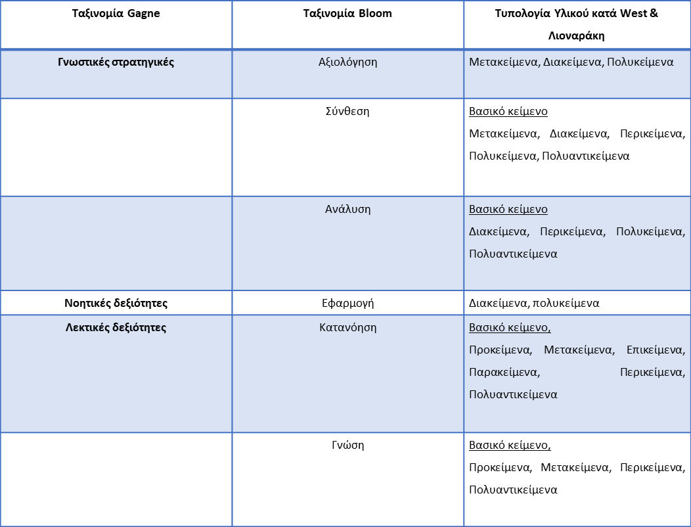
Βασικές αρχές σχεδιασμού εκπαιδευτικού υλικού (2/4)

Slide 16
Βασικές αρχές σχεδιασμού εκπαιδευτικού υλικού (
(3/4)
Επτά βασικές αρχές για τη δημιουργία εξ αποστάσεως εκπαιδευτικού υλικού: (Αναστασιάδης, Σπαντιδάκης & Χατζηδάκη, 2014)
Πολυμεσική αρχή (multimedia principle)
Αρχή της προσαρμοστικότητας (modality principle)
Αρχή του πλεονασμού (redundancy principle)
Αρχή της συνοχής (coherence principle)
Αρχή της σηματοδότησης (signaling principle)
Αρχή της συνάφειας ή της εγγύτητας (contiguity principle)
Σύμφωνα με την αρχή της κατάτμησης (segmentationprinciple)

Slide 17
Βασικές αρχές σχεδιασμού εκπαιδευτικού υλικού (
(4/4)
Για το σχεδιασμό του εκπαιδευτικού υλικού προσεγγίστηκε το πολυμορφικό μοντέλο της κατηγοριοποίησης των West-Λιοναράκη (Λιοναράκης, 2001, Σοφός, 2015) κατ’ ακολουθία του μοντέλου του Gagne:
Προσέλκυση της προσοχής
Παρουσίαση εκπαιδευτικών στόχων
Ανάκληση προηγούμενων γνώσεων
Παρουσίαση νέου υλικού μάθησης
Υποστήριξη εκπαιδευομένων
Ενεργός μάθηση-δράση
Ανατροφοδότηση–ανάδραση

Slide 18

Δημιουργία Εκπαιδευτικού υλικού

Slide 19

Παραγόμενο εκπαιδευτικό υλικό (1/27)
Το εκπαιδευτικό υλικό αναπτύχθηκε στην πλατφόρμα εξΑΕ chamilo, με τη χρήση του H5P. Συνοδεύεται από την περιγραφή του μαθήματος όπου αποτελεί στην ουσία έναν οδηγό μελέτης, την είσοδο στο χώρο όπου έχει δημιουργηθεί το ΕΥ, τον χώρο συνομιλίας-επικοινωνίας (chat) & το forum καθώς και χώρο ανάρτησης των διάφορων αναθέσεων.

Slide 20
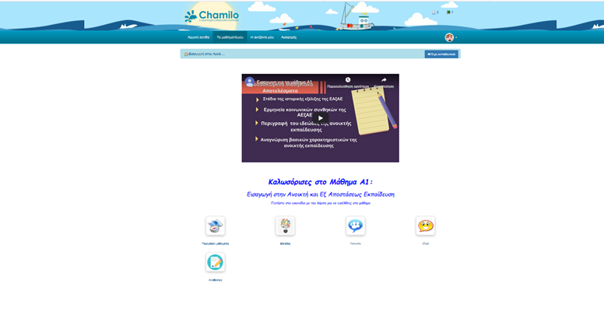
Παραγόμενο εκπαιδευτικό υλικό (2/27)
Εισαγωγή στην πλατφόρμα chamilo-αρχική οθόνης μαθήματος
http://chamilo.datacenter.uoc.gr/metchamilo/courses/MA8HMAA1/index.php?id_session=0&isStudentView=true

Slide 21

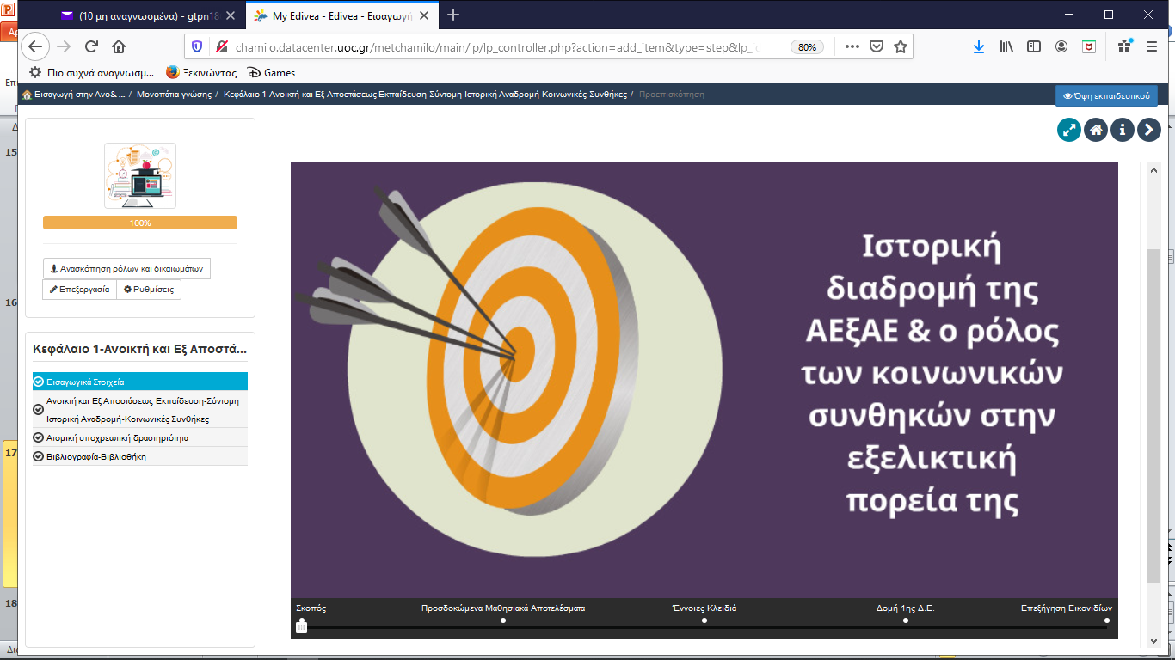
Παραγόμενο εκπαιδευτικό υλικό (3/27)
Εισαγωγικά στοιχεία σε κάθε διδακτική ενότητα-Παρουσίαση εκπαιδευτικών στόχων

Slide 22
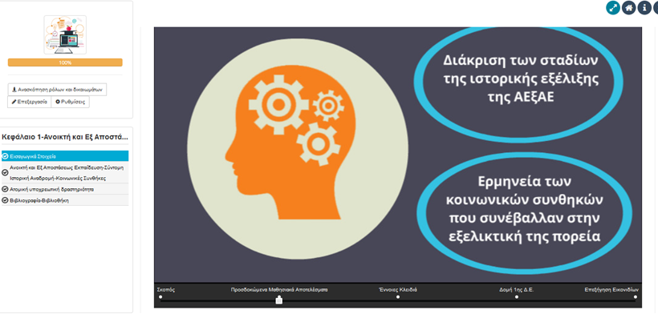
Παραγόμενο εκπαιδευτικό υλικό (4/27)
Εισαγωγικά στοιχεία σε κάθε διδακτική ενότητα

Slide 23
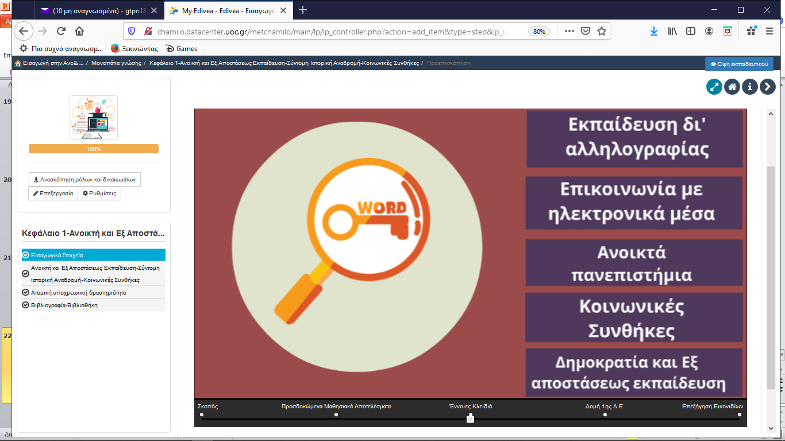
Παραγόμενο εκπαιδευτικό υλικό (5/27)
Εισαγωγικά στοιχεία σε κάθε διδακτική ενότητα

Slide 24
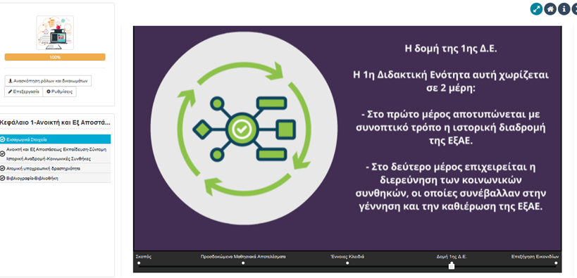
Παραγόμενο εκπαιδευτικό υλικό (6/27)
Εισαγωγικά στοιχεία σε κάθε διδακτική ενότητα

Slide 25
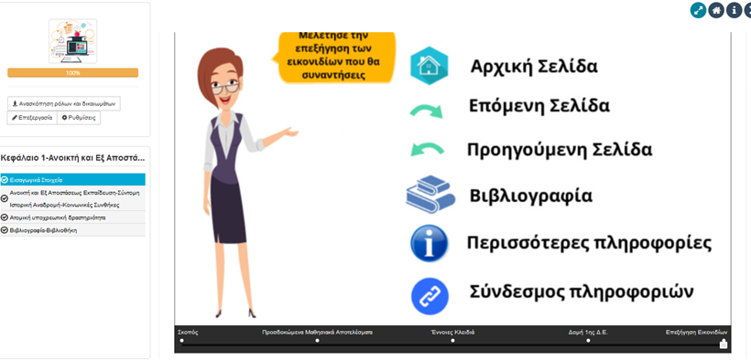
Παραγόμενο εκπαιδευτικό υλικό (7/27)
Εισαγωγικά στοιχεία σε κάθε διδακτική ενότητα-οδηγός πλοήγησης

Slide 26
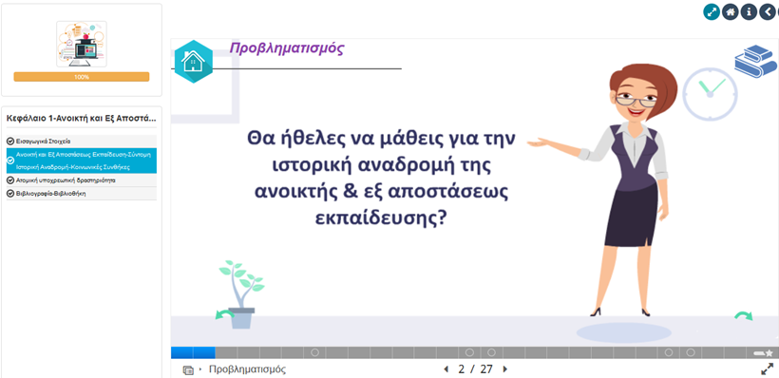
Παραγόμενο εκπαιδευτικό υλικό (8/27)
Εισαγωγικά στοιχεία σε κάθε διδακτική ενότητα-Προβληματισμός

Slide 27
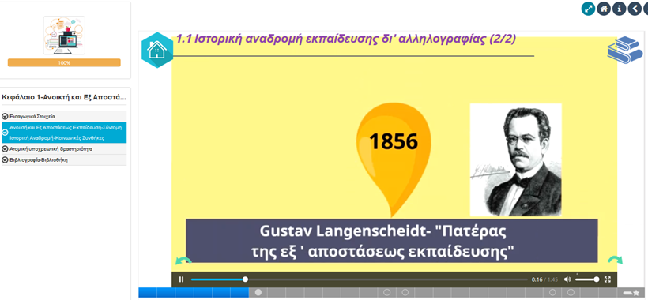
Παραγόμενο εκπαιδευτικό υλικό (9/27)
Πολυμεσική Αρχή- multimedia principle.
H γνώση μεταφέρεται καλύτερα, με την ταυτόχρονη παρουσίαση λέξεων και εικόνων http://chamilo.datacenter.uoc.gr/metchamilo/main/lp/lp_controller.php?cidReq=MA8HMAA1&id_session=0&gidReq=0&gradebook=0&origin=&action=view&lp_id=719

Slide 28
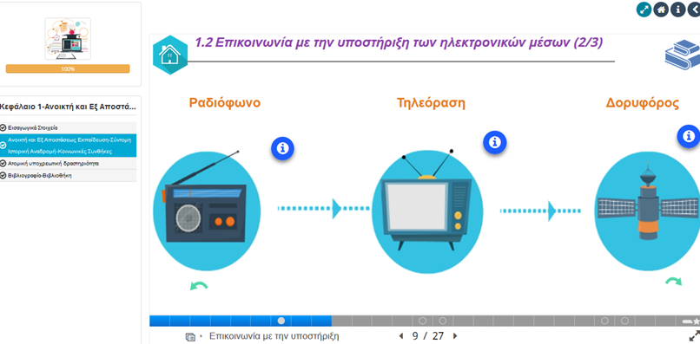
Παραγόμενο εκπαιδευτικό υλικό (10/27)
Αρχή της συνοχής- coherence principle.
Παρατίθεται μόνο οι απαραίτητες πληροφορίες, χωρίς την συνοδεία περιττών κειμένων, εικόνων & ήχων.

Slide 29
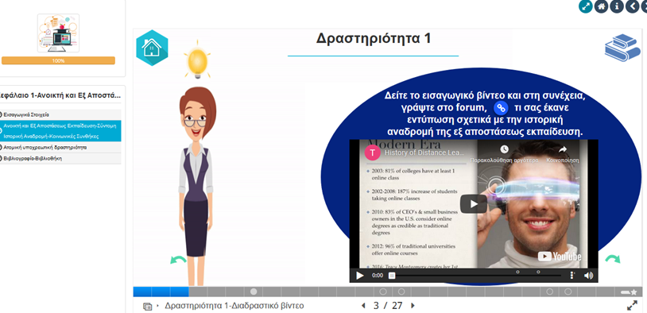
Παραγόμενο εκπαιδευτικό υλικό (11/27)
Αρχή της προσαρμοστικότητας. Παρουσίαση των πληροφοριών γίνεται μέσω αφήγησης και γραφικών και όχι κειμένου και γραφικών.

Slide 30
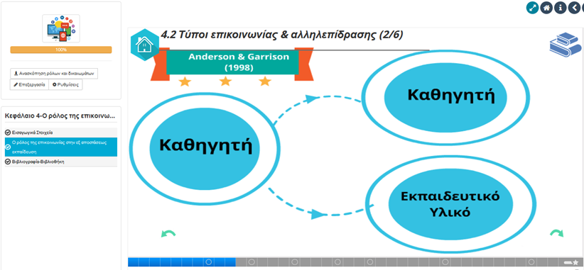
Παραγόμενο εκπαιδευτικό υλικό (12/27)
Αρχή του πλεονασμού.
Παρουσίαση πληροφοριών χωρίς πλεονάζουσες πληροφορίες, καθώς και ίδιες πληροφορίες που προσφέρονται ταυτόχρονα με διαφορετικό τρόπο (οπτικό και λεκτικό).

Slide 31
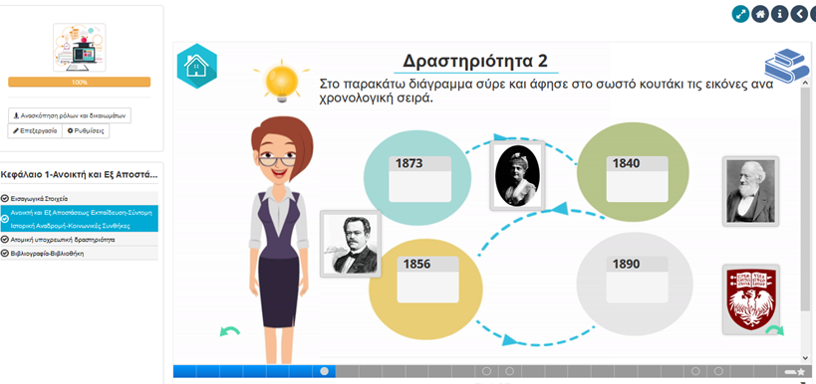
Παραγόμενο εκπαιδευτικό υλικό (13/27)
Αρχή της σηματοδότησης.
Οι κατάλληλες νύξεις με στόχο να κατευθύνουν την προσοχή του εκπαιδευόμενου στην ουσιαστικότερη επεξεργασία των πληροφοριών.

Slide 32
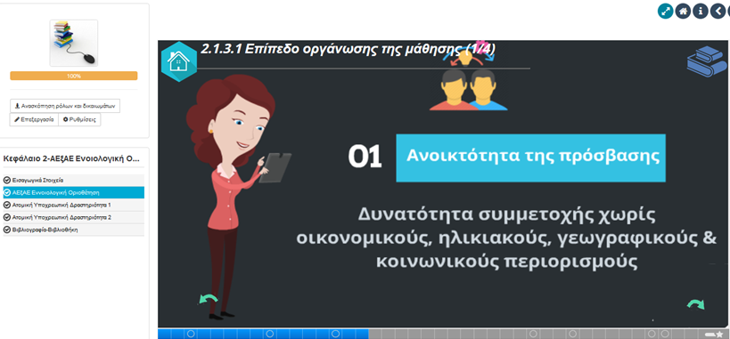
Παραγόμενο εκπαιδευτικό υλικό (14/27)
Αρχή της συνάφειας ή της εγγύτητας.
Παράλληλη παρουσίαση κειμένων και εικόνων ή αφηγήσεων και animation, που αφορούν το ίδιο μαθησιακό αντικείμενο, μιας και έτσι μειώνεται «το γνωστικό φορτίο επεξεργασίας τους»

Slide 33
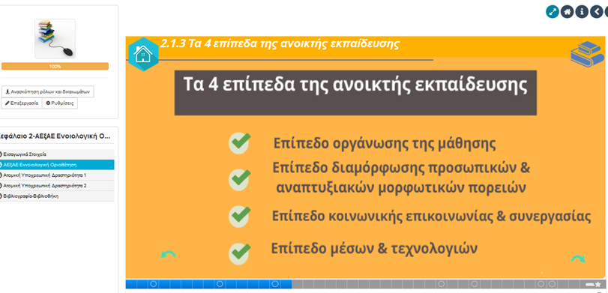
Παραγόμενο εκπαιδευτικό υλικό (15/27)
Αρχή της κατάτμησης
Η παρουσίαση πληροφοριών γίνεται πιο αποτελεσματικά όταν γίνεται μέσα από σύντομες και στοχευμένες οπτικές και ακουστικές αναπαραστάσεις.

Slide 34
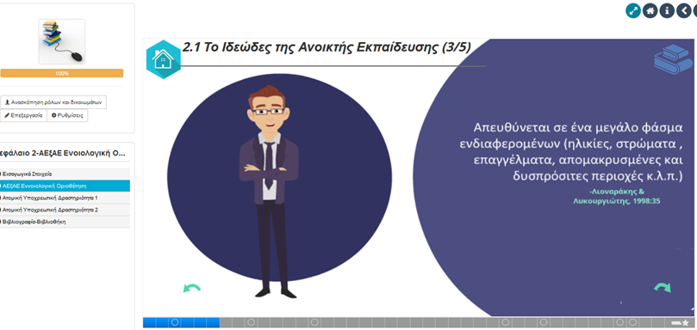

Παραγόμενο εκπαιδευτικό υλικό (16/27)
Κείμενα
είναι τα βασικά θεμέλια, ο κύριος κορμός του διδακτικού εξ αποστάσεως υλικού,

Slide 35
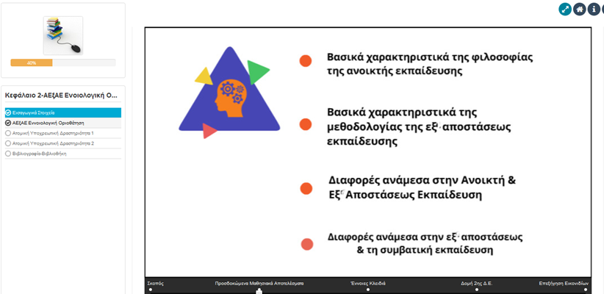
Παραγόμενο εκπαιδευτικό υλικό (17/27)
Προκείμενα αποτελούνται από:
τα περιεχόμενα, ερμηνευτικούς τίτλους, κεφάλαια και ενότητες, σκοπό, στόχους προσδοκώμενα αποτελέσματα, λέξεις και έννοιες κλειδιά,

Slide 36
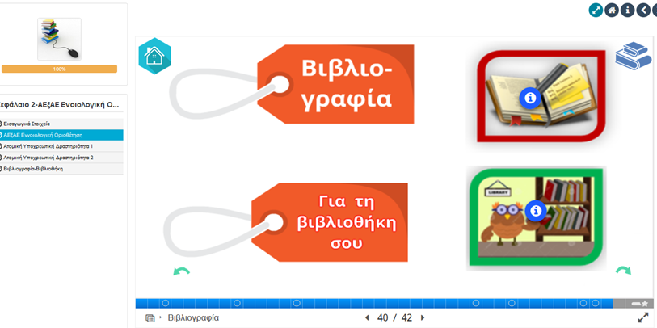
Παραγόμενο εκπαιδευτικό υλικό (18/27)
Μετακείμενα, αποτελούνται από συνόψεις κεφαλαίων και ενοτήτων, παραρτήματα, περιλήψεις, βιβλιογραφία, παραπομπές, οδηγούς για περαιτέρω μελέτη, γλωσσάρια και δραστηριότητες ελέγχου

Slide 37
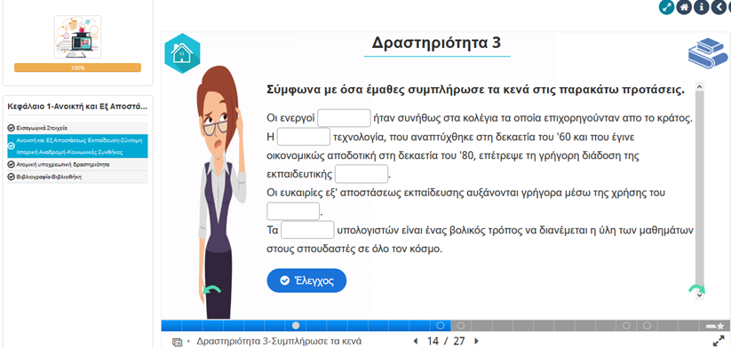
Παραγόμενο εκπαιδευτικό υλικό (19/27)
Διακείμενα αποτελούνται από συμπεράσματα, συνόψεις, περιλήψεις, δραστηριότητες και ασκήσεις αυτοαξιολόγησης.

Slide 38
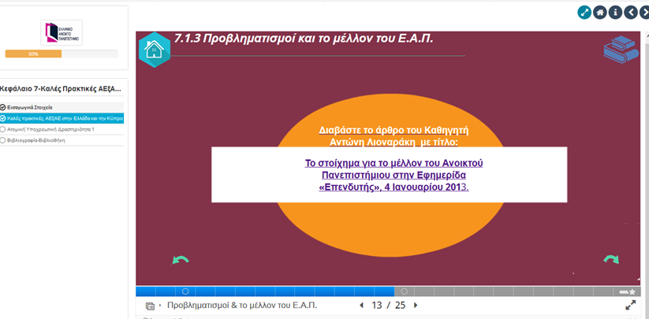
Παραγόμενο εκπαιδευτικό υλικό (20/27)
Επικείμενα
Αποτελούνται από διασαφηνίσεις, γλωσσάρια, ορισμούς και κείμενα – συνδέσεις και κρίκους που διευκολύνουν την κατανόηση και επεξεργασία του βασικού κειμένου.
Περικείμενα
εμβόλιμα κείμενα επικουρικά στο κύριο κείμενο, παραδείγματα ή άλλο υλικό

Slide 39
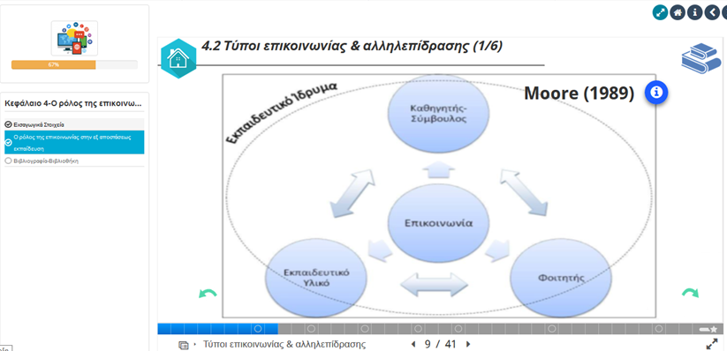
Παραγόμενο εκπαιδευτικό υλικό (21/27)
Παρακείμενα
αποτελούνται από φωτογραφίες, γραφήματα, εικόνες, σχήματα και τυπογραφικές ιδιαιτερότητες.

Slide 40
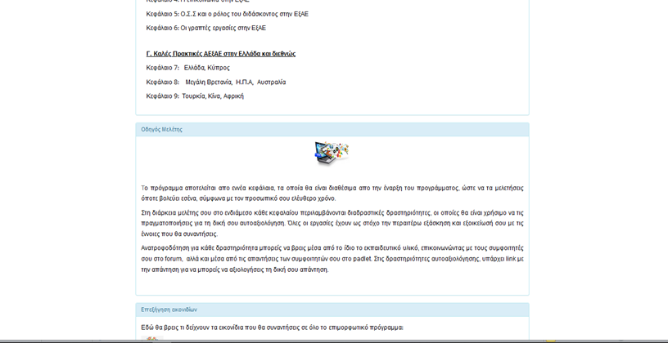
Παραγόμενο εκπαιδευτικό υλικό (22/27)
Πολυκείμενο
Για να πραγματοποιηθεί η εργασία / πρότζεκτ, ο σπουδαστής θα πρέπει να έχει λάβει εκ των προτέρων οδηγίες για την εκπόνησή της, αλλά και κριτήρια αξιολόγησης.

Slide 41
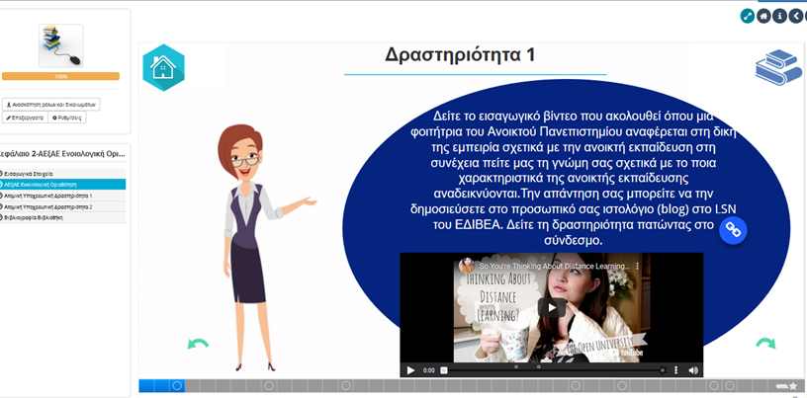
Παραγόμενο εκπαιδευτικό υλικό (23/27)
Πολυαντικείμενα αποτελούν οργανικό και αναπόσπαστο μέρος του διδακτικού υλικού, τα ίδια συνιστούν δέσμη ηλεκτρονικών μέσων, μέσω των οποίων μεταφέρονται στοιχεία του.π.χ interactive video &εικόνες

Slide 42
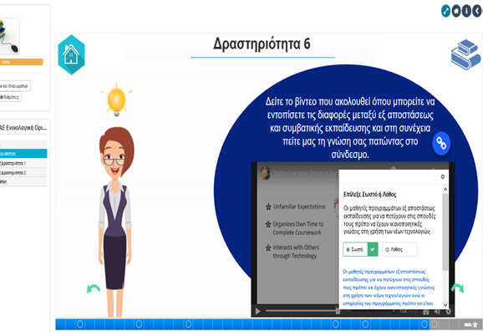
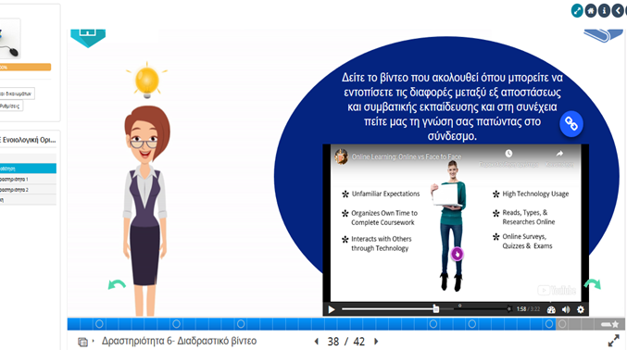
Παραγόμενο εκπαιδευτικό υλικό (24/27)
Παράδειγμα δραστηριότητας -Διαδραστικού βίντεο

Slide 43
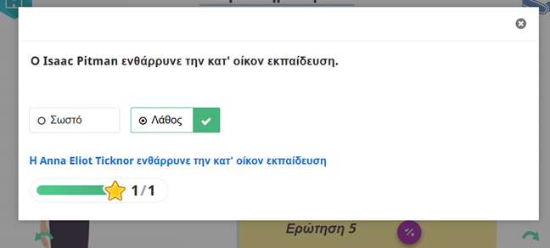
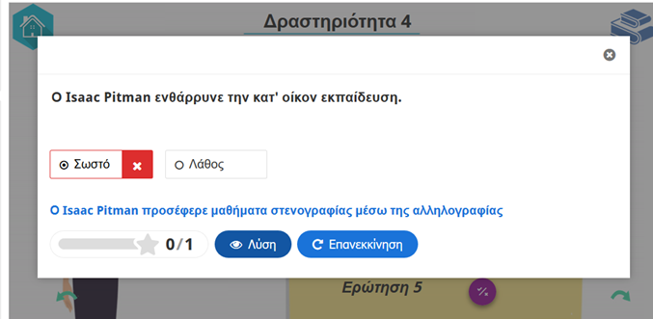

Παραγόμενο εκπαιδευτικό υλικό (25/27)
Παράδειγμα ανατροφοδότησης σε ερώτηση Σωστού-Λάθους

Slide 44
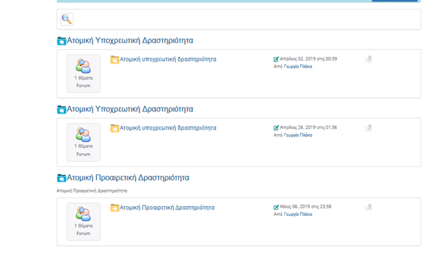
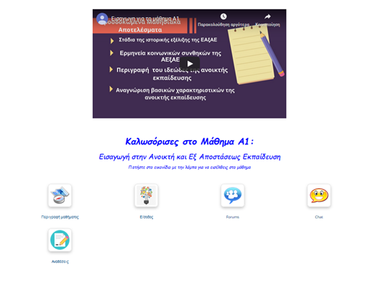
Παραγόμενο εκπαιδευτικό υλικό (26/27)
Forum-Μέσο αλληλεπίδρασης

Slide 45
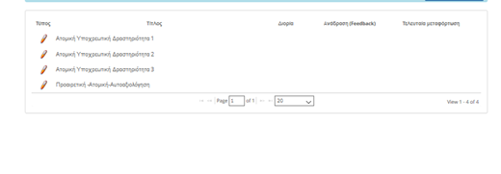
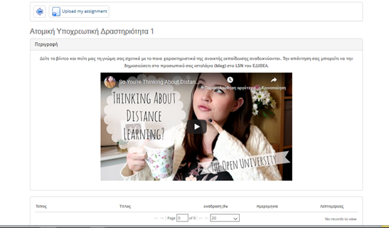
Παραγόμενο εκπαιδευτικό υλικό (27/27)
Αναθέσεις

Slide 46

Αποτίμηση (Κριτική Αξιολόγηση)

Slide 47
Αποτίμηση της διδασκαλίας που ήδη εφαρμόζεται
Σημαντικές επισημάνσεις της προσέγγισης του μαθήματος Α1
Δίνεται έμφαση στο «τι» της συγγραφικής παραγωγής.
Επίκεντρο της διδασκαλίας είναι το κείμενο και όχι η λέξη ή η πρόταση.
Ο μαθητευόμενος εμπλέκεται ενεργητικά στη γνώση, αποκτά μεταγνωστικές, κοινωνικές και επικοινωνιακές δεξιότητες και στρατηγικές.
Φάση άμεσης διδασκαλίας όπου ο εκπαιδευτικός παρουσιάζει και επεξηγεί αναλυτικά το αντικείμενο με τους σπουδαστές να τον παρακολουθούν.
Εργασίες συνεργασίας εκπαιδευτικού με σπουδαστή που λειτουργούν με αλληλεπίδραση.
Ατομικές εργασίες
Ομάδα των σπουδαστών επεξεργάζεται, αναπαράγει και εξασκείται πάνω στο διδαχθέν θέμα χρησιμοποιώντας όλο και λιγότερη καθοδήγηση από τον εκπαιδευτικό.
Κάθε σπουδαστής ατομικά αναλαμβάνει να συνθέτει το δικό του κείμενο, παίρνοντας ανατροφοδότηση από τους συσπουδαστές και τον καθηγητή του και αξιολόγηση πάνω σε αυτό.

Slide 48
Αποτίμηση διαδραστικού & πολυμορφικού εκπαιδευτικού υλικού (1/2)
Σημαντικές επισημάνσεις διαδραστικού εκπαιδευτικού υλικού μαθήματος Α1
Απαντήθηκαν ερωτήματα στον εκπαιδευόμενο τι πρέπει να κάνει, γιατί το κάνει, πότε πρέπει να το κάνει, πώς να το κάνει και τέλος αν το έκανε σωστά.
Δημιουργήθηκαν νέοι ρόλοι στον εκπαιδευτή όπως σύμβουλος, οργανωτής, καθοδηγητής και συντονιστής.
Μέσα από τη δύναμη της εικόνας επιτεύχθηκε η ανακάλυψη όρων και εννοιών που στη θεωρία γίνονται δύσκολα αντιληπτές.
Συνέβαλλε στη διαθεματική προσέγγιση της γνώσης, στην ανάπτυξη των ικανοτήτων των σπουδαστών (πρωτοβουλία, επινοητικότητα, συνεργασιμότητα, υπευθυνότητα, προσαρμοστικότητα, επιδεξιότητα, αισθητική αντίληψη), καθώς και στην εφαρμογή ενεργητικών μεθόδων μάθησης.
Παρέχει τη δυνατότητα διασύνδεσης των πληροφοριών και πλοήγησης στη γνώση, ανάλογα με τη διάθεση ή και την περιέργεια του μαθητή.
Μέσα από την τεχνολογία ο σπουδαστής καταφέρνει να καλλιεργήσει τις αναπτυξιακές του ανάγκες (διανοητική, συναισθηματική, ψυχοκινητική, κοινωνική, ηθική). Τον βοηθάει επίσης να ανακαλύπτει, να δημιουργεί σχέδια δράσης, να αποτιμά τις πηγές γνώσεων, να λαμβάνει αποφάσεις, να εκφράζεται δημιουργικά.

Slide 49
Αποτίμηση διαδραστικού & πολυμορφικού εκπαιδευτικού υλικού (2/2)
Σημαντικές επισημάνσεις διαδραστικού εκπαιδευτικού υλικού μαθήματος Α1
Παρέχει εναλλακτικούς τρόπους δόμησης της εκπαιδευτικής διαδικασίας, νέες σχέσεις και νέες ισορροπίες, προσδοκίες αλλά και προβληματισμούς.
Η παρουσίαση του εκπαιδευτικού υλικού δεν υπόκεινται σε χωροχρονικούς περιορισμούς.
Παρέχεται ανατροφοδότηση και αλληλεπίδραση με το υλικό οδηγώντας σε μια αυτόνομη και αυτορρυθμιζόμενη μάθηση.
Μετασχηματίστηκε το παραδοσιακό περιεχόμενο και οι δραστηριότητες του μαθήματος.
Αυξάνει την αυτοεκτίμηση των εκπαιδευομένων και τους ωθούν στην ανεξαρτητοποιημένη ικανότητα. Επίσης προσελκύουν περισσότερο το ενδιαφέρον με τα χρώματα και τις εικόνες.
Καλύτερη και άμεση πρόσβαση στις πηγές πληροφόρησης μέσα από τα βιβλιογραφικά βοηθήματα.
Παρέχονται πλήθος πληροφοριών σε ελάχιστο χρονικό διάστημα, με δυνατότητα διασταύρωσής τους, ενώ επιτρέπουν τη συγκέντρωση και κοινοποίηση διάσπαρτων σκέψεων μέσα από τα forum.
Η διαμόρφωση του υλικού δεν συνάγει σε κοινωνικές και γεωγραφικές διακρίσεις.
Σαφής καθορισμός στόχων, προσδοκώμενων αποτελεσμάτων & εννοιών κλειδιά σε κάθε ενότητα καθώς οι εκπαιδευόμενοι μαθαίνουν καλύτερα όταν γνωρίζουν εκ των προτέρων.

Slide 50
Αποτίμηση διαδραστικού & πολυμορφικού εκπαιδευτικού υλικού (1/3)
Κειμενοκεντρική προσέγγιση | Διαδραστικό εκπαιδευτικό υλικό
Δίνεται έμφαση στο «τι» της συγγραφικής παραγωγής. | Απαντήθηκαν ερωτήματα στον εκπαιδευόμενο τι πρέπει να κάνει, γιατί το κάνει, πότε πρέπει να το κάνει, πώς να το κάνει και τέλος αν το έκανε σωστά.
Ο μαθητευόμενος εμπλέκεται ενεργητικά στη γνώση, αποκτά μεταγνωστικές, κοινωνικές και επικοινωνιακές δεξιότητες και στρατηγικές. | Μέσα από την τεχνολογία ο σπουδαστής καταφέρνει να καλλιεργήσει τις αναπτυξιακές του ανάγκες (διανοητική, συναισθηματική, ψυχοκινητική, κοινωνική, ηθική). Τον βοηθάει επίσης να ανακαλύπτει, να δημιουργεί σχέδια δράσης, να αποτιμά τις πηγές γνώσεων, να λαμβάνει αποφάσεις, να εκφράζεται δημιουργικά.
Φάση άμεσης διδασκαλίας όπου ο εκπαιδευτικός παρουσιάζει και επεξηγεί αναλυτικά το αντικείμενο με τους σπουδαστές να τον παρακολουθούν. | Παρέχεται ανατροφοδότηση και αλληλεπίδραση με το υλικό οδηγώντας σε μια αυτόνομη-αυτορρυθμιζόμενη μάθηση. (μαθητοκεντρική διδασκαλία)

Slide 51
Αποτίμηση διαδραστικού & πολυμορφικού εκπαιδευτικού υλικού (2/3)
Κειμενοκεντρική προσέγγιση | Διαδραστικό εκπαιδευτικό υλικό
Χωροχρονικοί περιορισμοί | Έλλειψη χωροχρονικών περιορισμών
Αναπαραγωγή κειμένου άκριτα, ως προϊόν προτυποποίησης ορισμένων κειμενικών μορφών. | Καλύτερη και άμεση πρόσβαση στις πηγές πληροφόρησης μέσα από τα βιβλιογραφικά βοηθήματα. (βιβλιογραφικά βοηθήματα)
Έλεγχος πληροφοριών που παρέχονται | Υπάρχει υπερβολή πληροφόρησης που δημιουργεί φαινόμενα ρευστότητας και απροσδιοριστίας.
Σαφής καθορισμός στόχων, προσδοκώμενων αποτελεσμάτων & εννοιών κλειδιά σε κάθε ενότητα καθώς οι εκπαιδευόμενοι μαθαίνουν καλύτερα όταν γνωρίζουν εκ των προτέρων. | Σαφής καθορισμός στόχων, προσδοκώμενων αποτελεσμάτων & εννοιών κλειδιά σε κάθε ενότητα καθώς οι εκπαιδευόμενοι μαθαίνουν καλύτερα όταν γνωρίζουν εκ των προτέρων.

Slide 52
Αποτίμηση διαδραστικού & πολυμορφικού εκπαιδευτικού υλικού (3/3)
Κειμενοκεντρική προσέγγιση | Διαδραστικό εκπαιδευτικό υλικό
Ατομικές εργασίες και δραστηριότητες αφόρμησης | Δραστηριότητες και ασκήσεις αυτοαξιολόγησης
Αλληλεπίδραση εκπαιδευόμενου με τον διδάσκοντα ή εκπαιδευόμενων μεταξύ τους. | Αλληλεπίδραση εκπαιδευόμενου με το εκπαιδευτικό υλικό αλλά και του εκπαιδευόμενου με τον διδάσκοντα ή εκπαιδευόμενων μεταξύ τους.
Προτάσεις για περαιτέρω βιβλιογραφία που θα δίνει τη δυνατότητα έρευνας και εφαρμογής της κριτικής σκέψης σε αυτούς που το επιθυμούν. | Προτάσεις για περαιτέρω βιβλιογραφία που θα δίνει τη δυνατότητα έρευνας και εφαρμογής της κριτικής σκέψης σε αυτούς που το επιθυμούν.

Slide 53

Συμπεράσματα-Προτάσεις

Slide 54
Συμπεράσματα (1/2)
Πρώτο ερευνητικό ερώτημα: Οι ραγδαίες αλλαγές, που συντελούνται καθηµερινά στο ευρύτερο κοινωνικό περιβάλλον επιβάλλουν και στον χώρο της πανεπιστηµιακής εκπαίδευσης ανάλογες σε µέγεθος µεταβολές και προσαρµογές. Το σύστηµα της εξ αποστάσεως εκπαίδευση, λόγω των χαρακτηριστικών του, παρέχει ευκαιρίες εκπαίδευσης σε άτοµα κάθε ηλικίας και ανεξάρτητα από την επαγγελµατική τους και την οικογενειακή τους κατάσταση, τις κοινωνικές τους υποχρεώσεις και τον τόπο µόνιµης κατοικίας τους.
Δεύτερο ερευνητικό ερώτημα: Βάσει της μαθητοκεντρικής-γνωσιακής τάσης και των όσων εκείνη προβλέπει δομήθηκε και το εκπαιδευτικό περιβάλλον στην παρούσα εργασία. Η επιλογή αυτή είχε ως ξεκάθαρο στόχο τις ανάγκες και τα χαρακτηριστικά των εκπαιδευόμενων, στοιχεία που καθόρισαν την επιλογή, την αρχιτεκτονική και την λειτουργία του εκπαιδευτικού περιβάλλοντος.

Slide 55
Συμπεράσματα (2/2)
Τρίτο ερευνητικό ερώτημα:
Μέσα από την συγκριτική ανάλυση της κειμενοκεντρικής διδασκαλίας του μαθήματος και του διαδραστικού εκπαιδευτικού υλικού που δημιουργήθηκε, μπορεί να εξαχθεί το συμπέρασμα ότι το πολυμορφικό εκπαιδευτικό υλικό βοηθάει μέσω των αρχών της αρχιτεκτονικής του στην καλύτερη κατανόηση του μαθήματος.
Μέσα από τις δραστηριότητες και τις ασκήσεις αυτοαξιολόγησης παρέχεται η δυνατότητα καλύτερης εμπέδωσης όλων των θεωρητικών εννοιών.
Ενθαρρύνεται ο ρόλος του εκπαιδευτικού ως οργανωτή της διαδικασίας μάθησης και αξιολόγησης, μέσα από σύγχρονες παιδαγωγικές αντιλήψεις, αλλά και ο ρόλος του μαθητή μέσα από σύγχρονες διδακτικές προσεγγίσεις που αφορούν σύνταξη εργασιών, παρουσίαση ομαδικών εργασιών, διερεύνηση μέσω πειραματικών διαδικασιών, κ α.
Παρέχεται μ’ αυτό τον τρόπο στο μαθητή αύξηση της πρόσβασης σε πληροφορίες, αύξηση της απόδοσης, βελτίωση της ποιότητας των εργασιών, αύξηση του βαθμού αυτονομίας και ενδυνάμωση του πνεύματος συνεργατικότητας.

Slide 56
Προτάσεις
Διδασκαλία του μαθήματος να γίνεται με τρόπο βιωματικό ώστε οι εκπαιδευόμενοι να εμπλέκονται ενεργά στην εκπαιδευτική διαδικασία.
Διδασκαλία του μαθήματος μέσα από μαθητοκεντρικές διαδικασίες.
Μελλοντικά θα μπορούσαν να διερευνηθούν τα παρακάτω πεδία:
Η ελκυστικότητα του περιεχομένου και η ικανοποίηση των σπουδαστών από την αλληλεπίδρασή τους.
Η αποτελεσματικότητα και η αποδοτικότητα του υλικού που χρησιμοποιήθηκε.
Η επάρκεια των δραστηριοτήτων αυτοαξιολόγησης.
Προτάσεις στο πλαίσιο ποιοτικής έρευνας για το τι θα μπορούσε να βελτιωθεί σε σχέση με το παρεχόμενο εκπαιδευτικό υλικό.
Δημιουργία ενός Mooc (Massive OnLine Course), δηλαδή, ενός μαζικότερου μαθήματος που θα απευθυνθεί σε περισσότερους εκπαιδευτικούς.

Slide 57
Σας ευχαριστώ για την προσοχή σας

Slide 58
Βιβλιογραφικές Αναφορές
Bunker, E. L. (2003). The history of distance education through the eyes of the International Council for Distance Education. Handbook of distance education, 49-66.
Greenland, S. & Moore, C. (2014). Patterns of Student Enrolment and Attrition in Australian Open Access Online Education. A Preliminary Case Study. Open Praxis, Vol. 6 issue 1, pp. 45-54.
Lewis, R. (1986). What is open learning?. Open Learning, 1(2), 5-10.
Saba, F., (2005). Critical Issues in Distance Education: A report from the United States. Distance Education,Vol. 26, No. 2, August 2005, pp. 255–272.
Simonson, M., Smaldino, S. & Zvacek, S. (2015). Teaching and Learning at a Distance 6th Edition:Foundations of DistanceEducation. IAP.
Tait, A. (1988). Democracy in distance education and the role of tutorial and counselling services. Retrieved from /masters/app/upload/users/3/3/my_files/1%CE%B7/tait88.pdf
Wedemeyer, C. A. (1973). Characteristics of Open Learning Systems.

Slide 59
Βιβλιογραφικές Αναφορές
Αμαράντου, Θ. (2002). Ανοικτή και εξ αποστάσεως εκπαίδευση και οι κοινωνικο-οικονομικές επιπτώσεις της. Μεταπτυχιακή εργασία. Πανεπιστήμιο Μακεδονίας.
Αναστασιάδης, Π. (2014). Η έρευνα για την ΕξΑΕ με τη χρήση των ΤΠΕ (e-learning) στο Ελληνικό Τυπικό Εκπαιδευτικό Σύστημα. Ανασκόπηση και προοπτικές για την Πρωτοβάθμια, Δευτεροβάθμια και Τριτοβάθμια Εκπαίδευση. Ανοικτή Εκπαίδευση: το περιοδικό για την Ανοικτή και εξ Αποστάσεως Εκπαίδευση και την Εκπαιδευτική Τεχνολογία, 10(1), 5-32.
Ανακτήθηκε από:
https://ejournals.epublishing.ekt.gr/index.php/openjournal/article/view/9809
Αναστασιάδης, Π. , Σπαντιδάκης, Γ. & Χατζηδάκη, Α. (2014). Ελληνόγλωσση εκπαίδευση και ηλεκτρονική μάθηση στη διασπορά. Σχεδιασμός και ανάπτυξη ενός ∆ιαδικτυακού Μαθησιακού Περιβάλλοντος. Ρέθυμνο: Πανεπιστήμιο Κρήτης, Ε.∆ΙΑ.Μ.ΜΕ. Διαθέσιμο στο: http://www.ediamme.edc.uoc.gr/ellinoglossi/images/ebooks/meletes_epistimoniko_yliko/Ellinoglossi_Ekpaideysi_Sxediasmos/Ellinoglossi_Ekpaideysi_B-Tomos.pdf

Slide 60
Βιβλιογραφικές Αναφορές
Αποστόλου, Μ., Αντωνίου, Π. & Παπαστεργίου, Μ. (2009). Ψηφιακές Κοινότητες Μάθησης: Σύγχρονο μαθησιακό περιβάλλον για την Περιβαλλοντική Εκπαίδευση. Διεθνές Συνέδριο για την Ανοικτή & εξ Αποστάσεως Εκπαίδευση, 5, 125-138.
Ανακτήθηκε από:
https://eproceedings.epublishing.ekt.gr/index.php/openedu/article/view/488
Βορβή, Ι. & Παπαγάλου, Φ. (2013). Σχεδιασμός επιμορφωτικής δράσης σχολικού συμβούλου με αξιοποίηση δια ζώσης και εξ αποστάσεως εκπαίδευσης (blended learning: συνδυαστικής μάθησης). Ένα παράδειγμα. Διεθνές Συνέδριο για την Ανοικτή & εξ Αποστάσεως Εκπαίδευση, 7.
Ανακτήθηκε από:
https://eproceedings.epublishing.ekt.gr/index.php/openedu/article/view/591
Γιαγλή, Σ., Γιαγλής, Γ., & Κουτσούμπα, Μ. (2010). Αυτονομία στη μάθηση στο πλαίσιο της εξ αποστάσεως εκπαίδευσης. Ανοικτή Εκπαίδευση: το περιοδικό για την Ανοικτή και εξ Αποστάσεως Εκπαίδευση και την Εκπαιδευτική Τεχνολογία, 6(1,2), 92-105.
Ανακτήθηκε από:
https://ejournals.epublishing.ekt.gr/index.php/openjournal/article/view/9753

Slide 61
Βιβλιογραφικές Αναφορές
Γκιμίσης, Β. & Αποστολάκης, Ε. (2011). Η σχολική εξ αποστάσεως εκπαίδευση στη Βόρεια Αμερική Το παράδειγμα των ΗΠΑ και του Καναδά. Διεθνές Συνέδριο για την Ανοικτή & εξ Αποστάσεως Εκπαίδευση, 6, .
Ανακτήθηκε από:
https://eproceedings.epublishing.ekt.gr/index.php/openedu/article/view/733
Γκιόσος, Ι., Μαυροειδής, Η. & Κουτσούμπα, Μ. (2010). Η έρευνα στην από απόσταση εκπαίδευση: ανασκόπηση και προοπτικές. Ανοικτή Εκπαίδευση: το περιοδικό για την Ανοικτή και εξ Αποστάσεως Εκπαίδευση και την Εκπαιδευτική Τεχνολογία 4.1: 49-60.
Ηλιάδου, Χ., & Αναστασιάδης, Π. (2010). Επικοινωνία Καθηγητή –Συμβούλου και φοιτητών στις Σπουδές από απόσταση: Απόψεις φοιτητών στο πλαίσιο της Θ.Ε.ΕΚΠ65 του Ε.Α.Π.. Ανοικτή Εκπαίδευση: το περιοδικό για την Ανοικτή και εξ Αποστάσεως Εκπαίδευση και την Εκπαιδευτική Τεχνολογία, 6(1,2), 29-45.
Ανακτήθηκε από:
https://ejournals.epublishing.ekt.gr/index.php/openjournal/article/view/9751

Slide 62
Βιβλιογραφικές Αναφορές
Καρατζά, Μ. (2012). Η επικοινωνία και η αλληλεπίδραση στην εκπαίδευση από απόσταση. Στο Α. Κόκκος & Α. Λιοναράκης (Επιμ.). Διδακτικό υλικό για την επιμόρφωση των Καθηγητών-Συμβούλων (ΣΕΠ) του ΕΑΠ. Πάτρα: ΕΑΠ.
Κουλαουζίδης, Γ. (2012). Ο ρόλος του Καθηγητή-Συμβούλου στο ΕΑΠ. Στο Α. Κόκκος & Α. Λιοναράκης (Επιμ.). Διδακτικό υλικό για την επιμόρφωση των Καθηγητών-Συμβούλων (ΣΕΠ) του ΕΑΠ. Πάτρα: ΕΑΠ.
Κόκκαλη, Α. & Γεωργιάδη, Ε. (2009). Εξ αποστάσεως Πρωτοβάθμια Εκπαίδευση σε ανεπτυγμένες και αναπτυσσόμενες χώρες: Η περίπτωση χωρών της Αυστραλίας και της Αφρικής. Διεθνές Συνέδριο για την Ανοικτή & εξ Αποστάσεως Εκπαίδευση, 5, 250-259.
Ανακτήθηκε από:
https://eproceedings.epublishing.ekt.gr/index.php/openedu/article/view/469
Κουστουράκης, Γ. & Παναγιωτακόπουλος, Χ. (2000). Η Ανοικτή και εξ Αποστάσεως Εκπαίδευση στο σύγχρονο κόσμο: Ιστορική – Κοινωνιολογική Προσέγγιση. Νέα Παιδεία, 94, 13-26.

Slide 63
Βιβλιογραφικές Αναφορές
Κωστοπούλου, Α. (2013). ΕΑΠ 1992-2000: Από τον σχεδιασμό στην υλοποίηση. Διεθνές Συνέδριο για την Ανοικτή & εξ Αποστάσεως Εκπαίδευση, 7, .
Ανακτήθηκε από:
https://eproceedings.epublishing.ekt.gr/index.php/openedu/article/view/539
Λιοναράκης, Α. (2001). Ανοικτή και εξ αποστάσεως πολυμορφική εκπαίδευση. Προβληματισμοί για μια ποιοτική προσέγγιση σχεδιασμού εκπαιδευτικού Ε.Α.Π. υλικού. Στο Λιοναράκης, Α. (Επιμ.), Απόψεις και Προβληματισμοί για την Ανοικτή και εξ Αποστάσεως Εκπαίδευση (σσ. 33-77). Αθήνα: Προπομπός.
Λιοναράκης, Α. (2006). Η θεωρία της εξ αποστάσεως εκπαίδευσης και η πολυπλοκότητα της πολυμορφικής της διάστασης. Στο Α. Λιοναράκης (Επιμ.) Ανοικτή και εξ αποστάσεως Εκπαίδευση. Στοιχεία Θεωρίας και Πράξης. Αθήνα: Προπομπός.
Λιοναράκης, Α., Αποστολίδου, Α., Μανούσου, Ε., Λιγούτσικου, Ε., Ιωακειμίδου, Β., Παπαδημητρίου, Σ., & Χαρτοφύλακα, Α. (2017). Η αναγκαιότητα ανάπτυξης συστημάτων υποστήριξης στην ανοικτή και εξ αποστάσεως εκπαίδευση: Βασικά ζητήματα και καλές πρακτικές. Διεθνές Συνέδριο για την Ανοικτή & εξ Αποστάσεως Εκπαίδευση, 9, 148-163.
Ανακτήθηκε από:
https://eproceedings.epublishing.ekt.gr/index.php/openedu/article/view/1385

Slide 64
Βιβλιογραφικές Αναφορές
Λιοναράκης, Α. & Σπανακά Α. Κ. (2017). Οι Επτά Αρχές Δημιουργίας Εκπαιδευτικού Υλικού. Στο Α. Λιοναράκης, Σ. Ιωακειμίδου, Γ. Μανούσου, Μ. Νιάρη, Τ. Χαρτοφύλακα & Σ. Παπαδημητρίου, Αποστολίδου, Α. (Επιμ.), 9ο Διεθνές Συνέδριο για την Ανοικτή και εξ Αποστάσεως Εκπαίδευση. Ο Σχεδιασμός της Μάθησης. 23-26 Νοεμβρίου 2017. 9(6Β) (σελ.121-123).
Ανακτήθηκε από:
https://eproceedings.epublishing.ekt.gr/index.php/openedu/article/view/1363/1260
Μαυροειδής, Η., Γκιόσος, Ι., & Κουτσούμπα, Μ. (2014). Επισκόπηση θεωρητικών εννοιών στην εκπαίδευση από απόσταση. Ανοικτή Εκπαίδευση: το περιοδικό για την Ανοικτή και εξ Αποστάσεως Εκπαίδευση και την Εκπαιδευτική Τεχνολογία, 10(1), 88-100.
Ανακτήθηκε από:
https://ejournals.epublishing.ekt.gr/index.php/openjournal/article/view/9814
Μυσερλή, Ρ. (2015). Η αξιοποίηση των ΤΠΕ στο δημοτικό σχολείο: Από τις θεωρίες μάθησης στις σύγχρονες εκπαιδευτικές εφαρμογές. Διεθνές Συνέδριο για την Ανοικτή & Εξ αποστάσεως εκπαίδευση, 8.
Ανακτήθηκε από:
https://eproceedings.epublishing.ekt.gr/index.php/openedu/article/view/41

Slide 65
Βιβλιογραφικές Αναφορές
Νικολάκη, Ε. & Κουτσούμπα, Μ. (2013). Η αυτο-ρυθμιζόμενη μάθηση στην εξΑΕ self-regulated learning in distance education. Open education. Volume 9, Number 1.
Παπαδημητρίου, Σ., & Λιοναράκης, Α. (2011). Ο ρόλος του Καθηγητή - Σύμβουλου και η ανάπτυξη μηχανισμού υποστήριξής του στην εξ Αποστάσεως Εκπαίδευση. Ανοικτή Εκπαίδευση. Open Education - The Journal for Open and Distance Education and Educational Technology, 6(1-2), 106-122.
Παπάζογλου, Α. (2015). Αντιλήψεις των Καθηγητών Συμβούλων για το ρόλο του Κ.Σ. στην Επικοινωνία με τους Φοιτητές στην εξ Αποστάσεως Εκπαίδευση. Διεθνές Συνέδριο για την Ανοικτή & εξ Αποστάσεως Εκπαίδευση, 8. Ανακτήθηκε από: https://eproceedings.epublishing.ekt.gr/index.php/openedu/article/view/69/58
Παπακωνσταντίνου, Ε , & Καραλής, Θ. (2015). Αναφορές στην εξ αποστάσεως εκπαίδευση στοεν Ελληνικό Τύπο της περιόδου 1943-1954. 8ο Διεθνές Συνέδριο για την Ανοικτή & εξ Αποστάσεως Εκπαίδευση, 8.

Slide 66
Βιβλιογραφικές Αναφορές
Σιούλης, Η. & Γαρδικιώτης Α. (2013). Επικοινωνία φοιτητών εκπαιδευτή σε ένα πλαίσιο εξ αποστάσεως εκπαίδευσης: Αντιλήψεις των φοιτητών του Ελληνικού Ανοικτού Πανεπιστημίου (Ε.Α.Π.) για την ανατροφοδότηση των γραπτών τους εργασιών. Διεθνές Συνέδριο για την Ανοικτή & εξ Αποστάσεως Εκπαίδευση, 7, .
Ανακτήθηκε από:
https://eproceedings.epublishing.ekt.gr/index.php/openedu/article/view/585
Σοφός, Α. & Kron, F. (2010). Αποδοτική Διδασκαλία με Χρήση Μέσων. Από τα πρωτογενή και προσωπικά στα τεταρτογενή και ψηφιακά Μέσα. Αθήνα: Γρηγόρης.
Σοφός, Α., Κώστας, Α. & Παράσχου, Β. (2015). Εξ Αποστάσεως Εκπαίδευση. Online εξ αποστάσεως εκπαίδευση. (σσ. 38-62) Αθήνα:Σύνδεσμος Ελληνικών Ακαδημαϊκών Βιβλιοθηκών. Ανακτήθηκε από: http://hdl.handle.net/11419/183
Σπανακά, Α. (2012). Ομαδική Συμβουλευτική Συνάντηση (Ο.Σ.Σ.). Η επικοινωνία και η αλληλεπίδραση στην εκπαίδευση από απόσταση. Στο Α. Κόκκος & Α. Λιοναράκης (Επιμ.). Διδακτικό υλικό για την επιμόρφωση των Καθηγητών-Συμβούλων (ΣΕΠ) του ΕΑΠ. Πάτρα: ΕΑΠ.

Slide 67
Βιβλιογραφικές Αναφορές
Ποζίδης, Π., Μανούσου, Ε. & Κουτσούμπα, Μ. (2015). Η συνεργατική μάθηση στο πλαίσιο της συμπληρωματικής εξ αποστάσεως περιβαλλοντικής εκπαίδευσης σε δίκτυο δημοτικών σχολείων της Κέρκυρας. Διεθνές Συνέδριο για την Ανοικτή & εξ Αποστάσεως Εκπαίδευση, 8,.
Ανακτήθηκε από:
https://eproceedings.epublishing.ekt.gr/index.php/openedu/article/view/40
Τσιτλακίδου, Ε., & Μανούσου, Ε. (2013). Ο ρόλος του διδάσκοντα στην υποστήριξη της αυτονομίας στην εξ αποστάσεως μαθησιακή διαδικασία. Ανοικτή Εκπαίδευση: το περιοδικό για την Ανοικτή και εξ Αποστάσεως Εκπαίδευση και την Εκπαιδευτική Τεχνολογία, 9(1), 47-61.
Ανακτήθηκε από:
https://ejournals.epublishing.ekt.gr/index.php/openjournal/article/view/9801
Χουλιάρα, Ξ., Λιοναράκης, Α. & Σπανακά Α. (2011). Η έννοια της πολυμορφικότητας στο εξΑΕ διδακτικό υλικό: θεώρηση, σχεδιασμός, ζητήματα εφαρμογής. Διεθνές Συνέδριο για την Ανοικτή & εξ Αποστάσεως Εκπαίδευση, 6, .
Ανακτήθηκε από:
https://eproceedings.epublishing.ekt.gr/index.php/openedu/article/view/767

